Slide 1



CHÀO MỪNG CÁC EM ĐẾN VỚI BÀI HỌC NGÀY HÔM NAY!

Slide 2


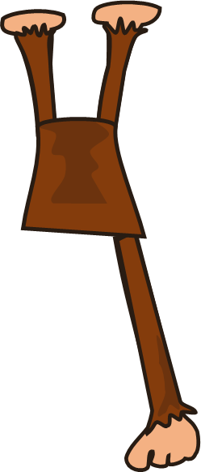

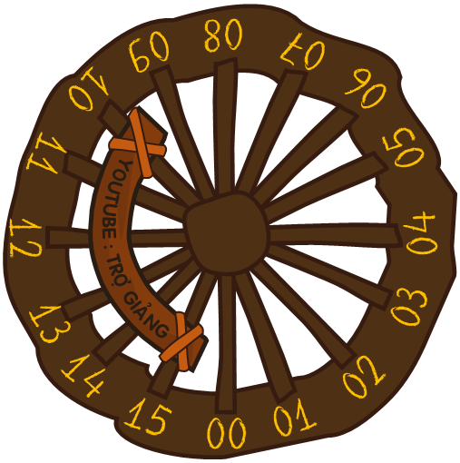
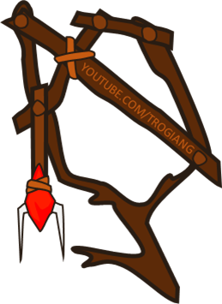




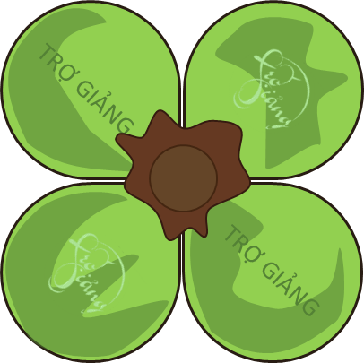

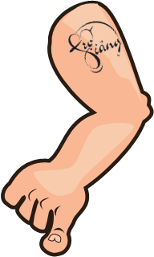


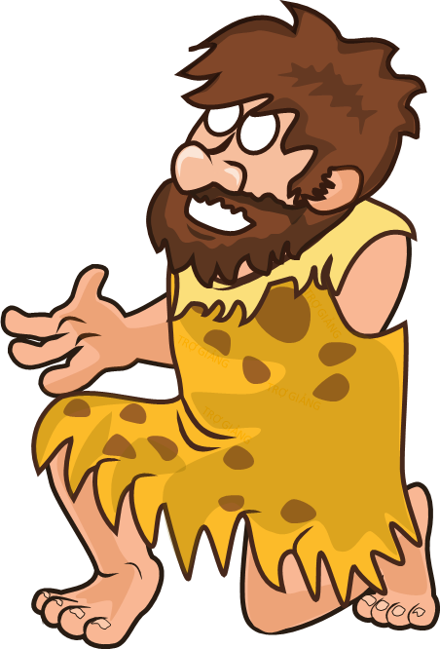




..
BÓNG BAY
BALLOONS

Slide 3



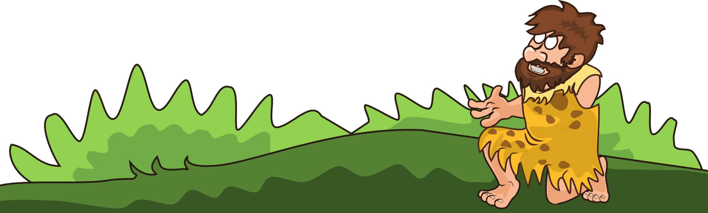
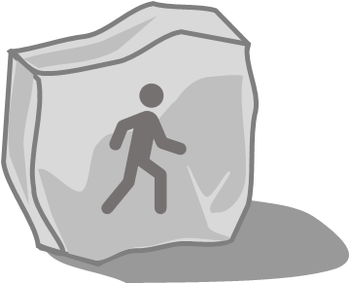
Trong bài “Đàn gà mới nở”, gà mẹ đã làm gì để che chở gà con?
!!!

Slide 4

Trong bài “Đàn gà mới nở”, những từ ngữ nào đã dùng để miêu tả chú gà?
!!!

Slide 5

Trong bài “Đàn gà mới nở”, khổ thơ nào tả về đàn gà con và gà mẹ?
!!!

Slide 6

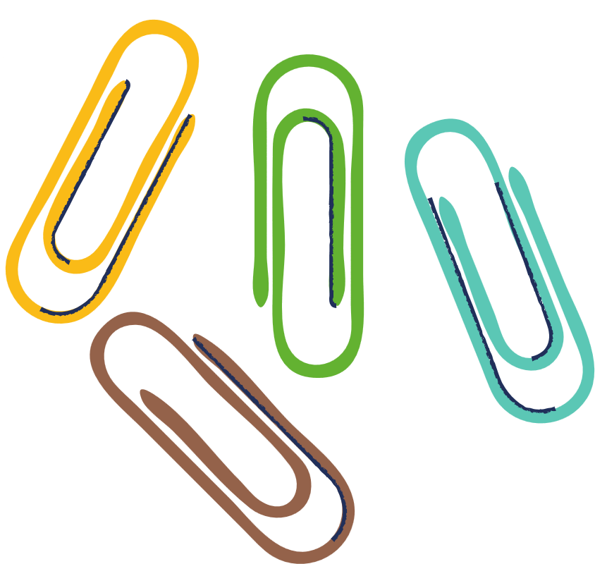


BÀI 19
Bài đọc 2
BỒ CÂU TUNG CÁNH

Slide 7


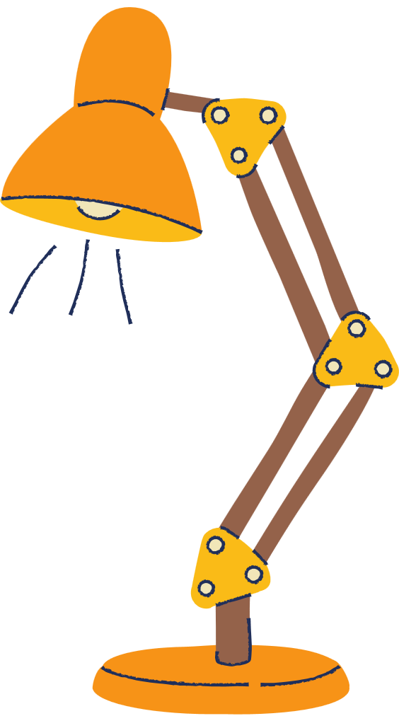

ĐỌC

Slide 8

BỒ CÂU TUNG CÁNH
Tổ tiên bồ câu nhà là loài bồ câu núi chuyên làm tổ trên vách đá. Bồ câu được con người đưa về nuôi từ cách đây năm nghìn năm. Mỗi năm, bồ câu đẻ nhiều lứa, mỗi lứa hai trứng. Bồ câu bố mẹ thay nhau ấp trứng. Khi chim non mới ra đời, bố mẹ không mớm mồi mà mớm sữa chứa trong diều cho con.
Bồ câu rất thông minh. Chúng có thể bay xa tới một nghìn tám trăm ki-lô-mét, nhưng dù bay xa đến đâu, chúng vẫn nhớ đường về. Vì thế, từ xưa, người ta đã huấn luyện bồ câu để đưa thư. Ở nước ta, trong cuộc khởi nghĩa Lam Sơn chống quân Minh, tướng Nguyễn Chích đã dùng bồ câu đưa tin, góp phần đánh thắng nhiều trận quan trọng.
Sau này, mặc dù đã có nhiều phương tiện thông tin liên lạc hiện đại, ở một số nước, người ta vẫn sử dụng bưu điện chim bồ câu. Bưu điện này có hẳn một loại tem riêng.

Slide 9
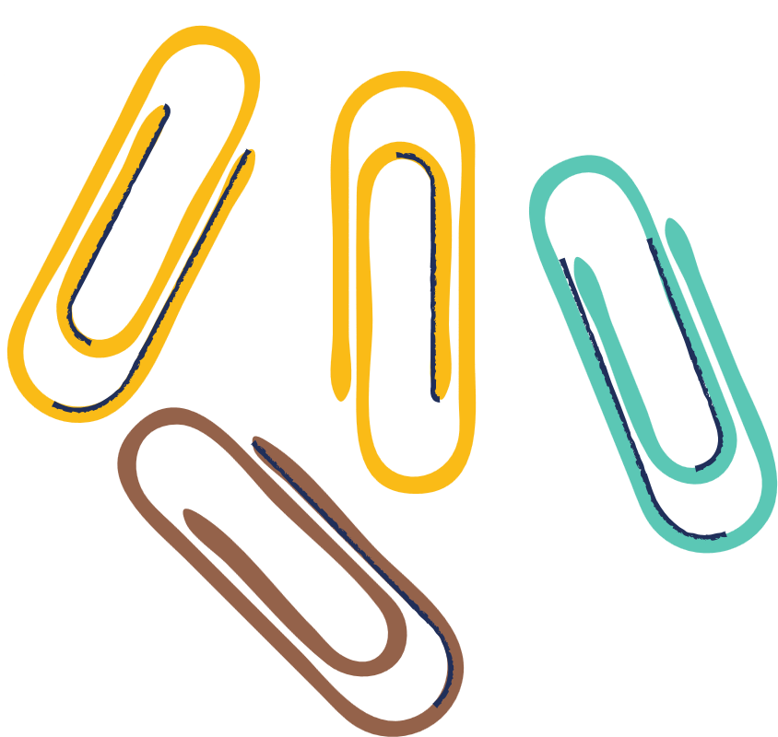

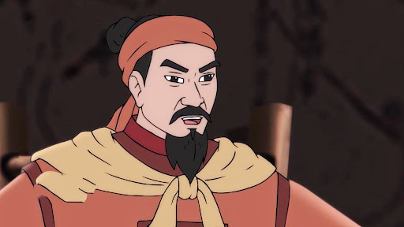
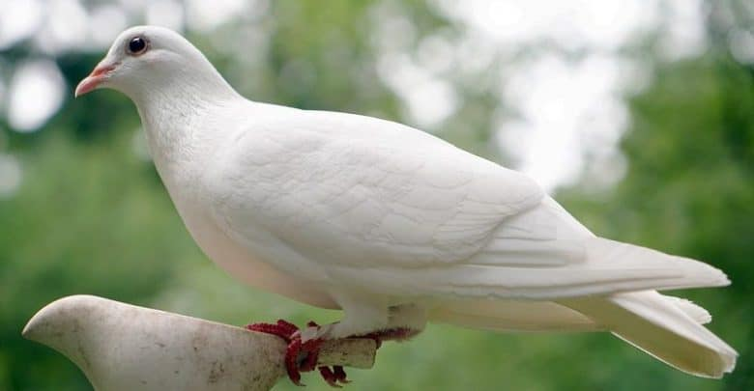

CHÚ THÍCH
NGUYỄN CHÍCH (1382-1448)
Một vị tướng nổi tiếng trong cuộc khởi nghĩa Lam Sơn do Lê Lợi lãnh đạo, đánh đuổi quân Minh (Trung Quốc), giải phóng đất nước.
DIỀU
Bộ phận chứa thức ăn, phình ra ở đoạn dưới cổ các loài chim.

Slide 10
LUYỆN ĐỌC TỪNG ĐOẠN
Tổ tiên bồ câu nhà là loài bồ câu núi chuyên làm tổ trên vách đá. Bồ câu được con người đưa về nuôi từ cách đây năm nghìn năm. Mỗi năm, bồ câu đẻ nhiều lứa, mỗi lứa hai trứng. Bồ câu bố mẹ thay nhau ấp trứng. Khi chim non mới ra đời, bố mẹ không mớm mồi mà mớm sữa chứa trong diều cho con.
Bồ câu rất thông minh. Chúng có thể bay xa tới một nghìn tám trăm ki-lô-mét, nhưng dù bay xa đến đâu, chúng vẫn nhớ đường về. Vì thế, từ xưa, người ta đã huấn luyện bồ câu để đưa thư. Ở nước ta, trong cuộc khởi nghĩa Lam Sơn chống quân Minh, tướng Nguyễn Chích đã dùng bồ câu đưa tin, góp phần đánh thắng nhiều trận quan trọng.
Sau này, mặc dù đã có nhiều phương tiện thông tin liên lạc hiện đại, ở một số nước, người ta vẫn sử dụng bưu điện chim bồ câu. Bưu điện này có hẳn một loại tem riêng.
1
2
3

Slide 11
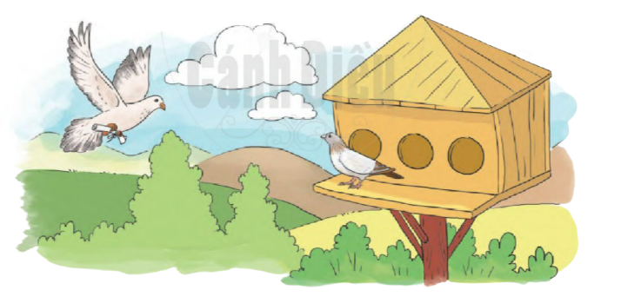
ĐỌC TOÀN BÀI
1. Tổ tiên bồ câu nhà là loài bồ câu núi chuyên làm tổ trên vách đá. Bồ câu được con người đưa về nuôi từ cách đây năm nghìn năm. Mỗi năm, bồ câu đẻ nhiều lứa, mỗi lứa hai trứng. Bồ câu bố mẹ thay nhau ấp trứng. Khi chim non mới ra đời, bố mẹ không mớm mồi mà mớm sữa chứa trong diều cho con.

Slide 12
ĐỌC TOÀN BÀI
2. Bồ câu rất thông minh. Chúng có thể bay xa tới một nghìn tám trăm ki-lô-mét, nhưng dù bay xa đến đâu, chúng vẫn nhớ đường về. Vì thế, từ xưa, người ta đã huấn luyện bồ câu để đưa thư. Ở nước ta, trong cuộc khởi nghĩa Lam Sơn chống quân Minh, tướng Nguyễn Chích đã dùng bồ câu đưa tin, góp phần đánh thắng nhiều trận quan trọng.
3. Sau này, mặc dù đã có nhiều phương tiện thông tin liên lạc hiện đại, ở một số nước, người ta vẫn sử dụng bưu điện chim bồ câu. Bưu điện này có hẳn một loại tem riêng.

Slide 13
ĐỌC HIỂU

Slide 14


1. Chim bồ câu ấp trứng, nuôi con mới nở như thế nào?
Chim bồ câu ấp trứng nuôi con mới nở bằng cách chim bố mẹ thay nhau ấp trứng. Khi chim non ra đời, bố mẹ không mớm mồi mà mớm sữa chứa trong diều cho con.

Slide 15
2. Vì sao người ta dùng bồ câu để đưa thư?
Vì bồ câu rất thông minh, chúng có thể bay xa tới 1800 km nhưng dù bay xa đến đâu chúng vẫn nhớ đường về.

Slide 16
3. Bồ câu đã giúp tướng Nguyễn Chích đánh giặc như thế nào?
Bồ câu đã giúp tướng Nguyền Chích đưa tin, góp phần đánh thắng nhiều trận quan trọng.

Slide 17
LUYỆN TẬP

Slide 18


1. Đặt câu hỏi cho bộ phận câu in đậm:
a. Bồ câu rất thông minh.
Con nào rất thông minh?
a. Bồ câu rất thông minh.
b. Bồ câu rất thông minh.
b. Bồ câu rất thông minh.
Bồ câu thế nào?

Slide 19
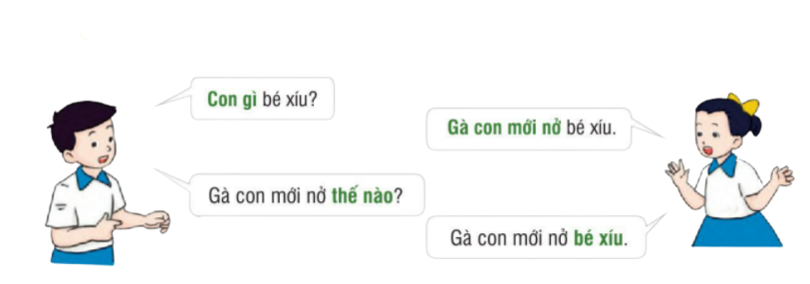
2. Xem hoạt hình ở trang 3, hỏi đáp với các bạn về vật nuôi theo mẫu sau:
M
Ai (con gì, cái gì) thế nào?

Slide 20
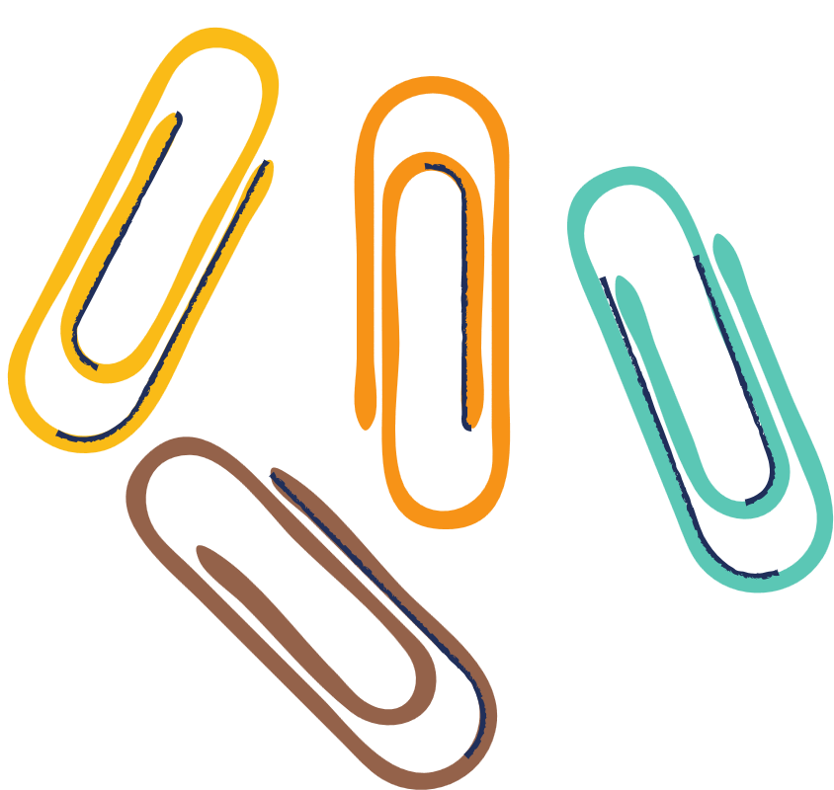

CỦNG CỐ, DẶN DÒ

Slide 21
HẸN GẶP LẠI CÁC EM
TRONG BÀI HỌC SAU!

